Slide 2
4
归去来兮辞 并序
朗朗乾坤，谁能挣脱名缰利索的羁绊？滚滚红尘，谁又能拒绝高官厚禄的诱惑？但在中国文学史上就有这样一个人，他卓然超群，不为五斗米折腰；他乐居田园，用自己的心灵书写了一曲曲动人的绝唱。东晋的文学史，正是因为有了他，一股清新的田园之风迎面吹来。他就是中国著名的隐逸诗人之宗——陶渊明！他的《归去来兮辞》曾被欧阳修赞曰：“晋无文章，唯陶渊明《归去来兮辞》一篇而已。”《归去来兮辞》，一幅归家图，一路欢歌，一路赞叹。

Slide 3
1
温馨晨读 鸡声茅店月，人迹板桥霜
2
自主积累 博观而约取，厚积而薄发
3
合作探究 奇文共欣赏，疑义相与析
4
文本拓展 掬水月在手，弄花香满衣

Slide 4
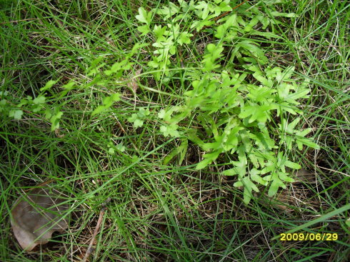
温馨晨读 鸡声茅店月，人迹板桥霜
哲思品悟
说“满”
曾经有人对资产在百万以上的富人做过调查，百分之七
十以上的人都说自己觉得内心空虚。而有一个铁匠，每天都
很快乐，赚钱不多，日子过得却很幸福。为什么呢？人们发
现，每天晚饭后，他都和家人一起唱歌，跳舞，全家其乐融
融。这就是精神的力量，这就是快乐的源泉。
“山不在高，有仙则名；水不在深，有龙则灵。斯是陋室，惟吾德馨。”这样一个小小的陋室，刘禹锡也没觉得有什么不好。弹琴、下棋、品茗、赏花，和高尚的君子谈天说地。溶溶月光窗中照，轻轻泉声耳中鸣。在这样一个弥满品德馨香的陋室中生活的人，心中一定是满满的。

Slide 5
佳句咀华
一、文本名句
1．悟已往之不谏，知来者之可追。实迷途其未远，觉今是而昨非。
2．引壶觞以自酌，眄庭柯以怡颜。倚南窗以寄傲，审容膝之易安。
3．木欣欣以向荣，泉涓涓而始流。善万物之得时，感吾生之行休。
二、作者名句
1．盛年不重来，一日难再晨。及时当勉励，岁月不待人。
2．不戚戚于贫贱，不汲汲于富贵。
3．宇宙一何愁，人生少至百。岁月相催逼，鬓也早已白。
4．猛志逸四海，骞翮思远翥。
5．勤学如春起之苗，不见其增，日有所长。辍学如磨刀之石，不见其损，日有所亏。

Slide 6
自主积累 博观而约取，厚积而薄发
一、作者视窗
他来了，带来了一阵阵菊香，带来了与自然相合的豁达心境。面对官阙，他选择了江湖，选择了自然的那份恬适。他追求的是“采菊东篱下，悠然见南山”的生活，他有着“芳草鲜美，落英缤纷”的理想；他绽放了压在心底的那份“自然”。他的丰碑永远树立在田园郊野之上。

Slide 7
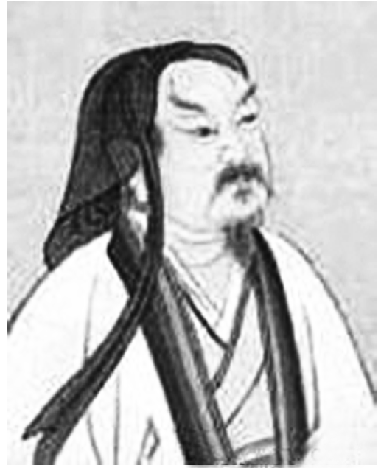
【注】 陶渊明(约365—427)，名潜，字元亮，号五柳先生，谥
号靖节先生。浔阳柴桑(今江西九江)人。东晋著名文学家，田园
诗人，辞赋家，散文家。被后世称为“田园诗人之祖”“隐逸诗
人之宗”。
陶渊明出身于一个没落的仕宦家庭。29岁徙家柴桑，出任
江州祭酒、镇军参军。后任彭泽县令。因不事权贵，弃官隐居。从此躬耕陇亩，不再出仕。
陶渊明长于诗文辞赋，在归隐后，写出了不少描绘美好田园风光和抒发自己恬静闲适心情的作品，反映了他厌弃官场生活的思想感情。他的作品内容真切，感情真挚，语言质朴自然而形象鲜明，对后世诗人创作产生过很大的影响。

Slide 8
陶诗今存125首，多为五言诗。从内容上可分为饮酒诗、咏怀诗和田园诗三大类。有《归园田居》《桃花源诗》《饮酒》《咏荆轲》《挽歌》等。现存文章有辞赋3篇、韵文5篇、散文4篇，共计12篇。有《闲情赋》《感士不遇赋》《归去来兮辞》《五柳先生传》《桃花源记》等。

Slide 9
二、写作背景
陶渊明从29岁开始出仕，一直厌恶官场，向往田园。陶渊明于东晋义熙元年(405)41岁时，最后一次出仕，做了85天的彭泽令。据《宋书•陶潜传》和萧统《陶渊明传》云，陶渊明归隐是出于对腐朽现实的不满。当时郡里一位督邮来彭泽巡视，官员要他束带迎接以示敬意。他气愤地说：“我岂能为五斗米折腰向乡里小儿！”即日解绶去职，并赋《归去来兮辞》，以明心志。
这篇赋就是其回归田园之初激动欣喜之情的自然流露。

Slide 10
三、基础梳理
1．给加点的字注音
(1)单音字
①流憩( ) ②荒芜( ) ③眄庭柯( )
④盘桓( ) ⑤窈窕( ) ⑥寻壑( )
⑦轻飏( ) ⑧遐观( ) ⑨出岫( )
⑩耘耔( ) ⑪一稔( ) ⑫壶觞( )
⑬翳翳 ( ) ⑭西畴( ) ⑮东皋( )
⑯心惮( ) ⑰熹微( ) ⑱庭柯( )
⑲棹孤舟( ) ⑳盈樽( )
qì
wú
miǎn
huán
yǎo tiǎo
hè
yánɡ
xiá
xiù
yún zǐ
rěn
shānɡ
yì
chóu
ɡāo
dàn
xī
kē
zhào
zūn

Slide 11
(2)多音字
①心为形役( ) ②载欣载奔( ) ③知还( )
④行休( ) ⑤委心( )
wéi
zài
huán
xínɡ
wěi
2．涵咏词义
(1)词义理解
①脱然有怀，求之靡途：
②会有四方之事：
③眷然有归欤之情：
轻快的样子。
恰逢。
思念的样子。

Slide 12
④犹望一稔，当敛裳宵逝：
⑤田园将芜胡不归：
⑥实迷途其未远：
⑦引壶觞以自酌，眄庭柯以怡颜：
⑧审容膝之易安：
⑨曷不委心任去留：
⑩聊乘化以归尽：
庄稼成熟。
何，为什么。
确实。
拿来/斜视，这里有“随便看看”
的意思。
明白、知道。
何不，为什么不。
姑且顺随自然。

Slide 13
(2)解释下列成语
①心为形役：
②今是昨非：
③欣欣向荣： 。
④乐天知命： 。
内心被形体役使。
现在是对的，过去是错的。指认识过去的错误。形容人
悔恨以前犯的错误。
形容草木茂盛，也形容事业蓬勃发展
相信宿命论的人认为自己的一切都由命运支配，于是安于
自己的处境，没有任何忧虑

Slide 14
3．识记文言实词和虚词
(1)通假字
①乃瞻衡宇
②景翳翳以将入
通“横”，横木
通“影”，日光

Slide 15
(2)一词多义
名词，行人
助词，起舒缓语气的作用
动词，归隐
动词，到
心愿
内心

Slide 16
所以
故交，朋友
外出
过往，过去
不久
探寻

Slide 17
(3)虚词归纳
介词，让
介词，用
介词，把
表修饰，而
表目的，来
表原因，因为

Slide 18
表转折
表并列
表修饰
表承接
表假设
结构助词，的
助词，主谓之间无意义
动词，往，到

Slide 19
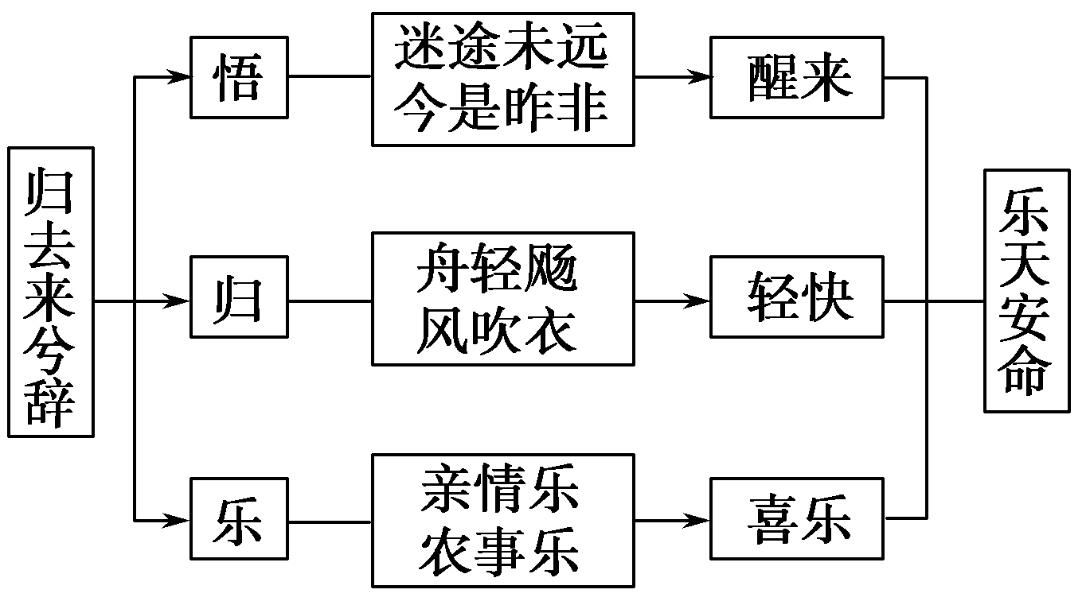
合作探究 奇文共欣赏，疑义相与析
一、文本助读
本文叙述了作者弃官归田的原因，描写了弃官归田后的生活情趣和感受，表达了作者对黑暗官场的鄙弃，赞美了美好的田园生活，显示了作者的理想。
结构图示

Slide 20
二、小组合作
【重点词句梳理】
1．古今异义
(1)于时风波未静
古义：
今义：风浪，多比喻纠纷或乱子
战乱

Slide 21
(2)尝从人事
古义：
今义：常用义，人的离合、境遇、存亡等情况，或关于工作人员的录用、培养、调配、奖罚等工作
(3)寻程氏妹丧于武昌
古义：
今义：常用义为“找”“觅”等
做官
不久

Slide 22
(4)悦亲戚之情话
古义：
今义：常用于跟自己家庭有婚姻关系或血统关系的家庭或它的成员
(5)幼稚盈室
古义：
今义：年纪小；形容头脑简单或缺乏经验
(6)于是怅然慷慨
古义：
今义：充满正气，情绪激昂；大方，不吝惜
父母以及其他有血缘关系的人
小孩
感慨

Slide 23
(7)恨晨光之熹微
古义：
今义：仇视，怨恨或悔恨，不称心
(8)将有事于西畴
古义：
今义：发生某事
遗憾
耕种之事

Slide 24
2．词类活用
(1)生生所资：
(2)策扶老以流憩：
(3)或棹孤舟：
(4)园日涉以成趣：
(5)携幼入室：
(6)善万物之得时：
(7)眄庭柯以怡颜：
(8)乐琴书以消忧：
名词用作动词，维持
名词用作动词，拄着
名词用作动词，用桨划
名词作状语，每天
形容词用作名词，幼儿、儿童
形容词用作动词，喜好、羡慕
形容词的使动用法，使……愉快
形容词的意动用法，以……为乐

Slide 25
3．说出下列句式类型
(1)皆口腹自役 (2)复驾言兮焉求
(3)胡为乎遑遑欲何之 (4)乐夫天命复奚疑
(5)农人告余以春及 (6)将有事于西畴
(7)寓形宇内复几时 (8)遂见用于小邑
(9)既自以心为形役
答案 (1)判断句，“皆”表判断 (2)～(4)宾语前置，“焉求”即“求焉”，追求什么；“何之”即“之何”，到哪里去；“奚疑”即“疑奚”，疑虑什么 (5)(6)介宾结构后置，“以春及告余”“于西畴有事” (7)省略句，“形”与“宇”之间省略介词“于” (8)(9)被动句，“见”“为”表被动

Slide 26
4．翻译句子
(1)会有四方之事，诸侯以惠爱为德，家叔以余贫苦，遂见用于小邑。
译文：
恰逢有奉使外出的差使，地方大吏以爱惜人才为美德，叔父也因为我家境贫苦，于是，我被委任到小县做官。

Slide 27
(2)尝从人事，皆口腹自役。于是怅然慷慨，深愧平生之志。
译文：
(3)既自以心为形役，奚惆怅而独悲？
译文：
曾经出仕做官，都是为了谋生糊口而役使自己。于是惆怅感慨，深感有愧于自己平生的志愿。
既然让内心被形体役使，为什么还失意伤感独自愁悲？

Slide 28
(4)云无心以出岫，鸟倦飞而知还。景翳翳以将入，抚孤松而盘桓。
译文：
云气自然而然地冒出山头，鸟飞累了也知道回还。阳光黯淡，太阳快要下山了，我抚摩着孤松徘徊流连。

Slide 29
三、师生探究
1．小序中讲到的陶渊明辞官的原因有哪几点？你觉得哪一点是最根本的？第一段中他对自己的做官经历有着怎样的体会？
答案 有三点：
(1)“质性自然，非矫厉所得”——不愿扭曲天性，强迫自己去做本性不想做的事。
(2)“饥冻虽切，违己交病”——饥寒虽然来得急迫，但是违背自己的本意去做官，(身心)都感到痛苦。
(3)“程氏妹丧于武昌”——亲妹过世，需要去奔丧。
其中第一条是最根本的。
第一段中作者对自己的做官经历充满了自责(“田园将芜”)、自悔(“悟已往之不谏，知来者之可追”)和自觉、自醒(“实迷途其未远，觉今是而昨非”)。

Slide 30
2．中间部分作者极力描写归田的生活乐趣，大致分为几个方面？请结合原文分析。
答案 大致分为四个方面：初进家门——居室之乐——庭园之乐——户外之乐。
(1)在第二段写到初进家门之时，“载欣载奔”，一派狂喜之态。家人等候迎接作者的归来，而后举家欢庆，其乐融融。
(2)从“引壶觞以自酌”到“审容膝之易安”几句，写饮酒自娱之乐与傲然自得之情。
(3)随后作者将笔锋从写居室转到了写庭园，精心选取了园日涉、策杖流憩、抚孤松、出岫之云、知还之鸟等几个画面，创造出一个安乐闲适的意境，表现出隐逸生活的无尽乐趣及作者的孤傲坚贞之志。

Slide 31
(4)第三段中作者听亲人说知心话，以琴书为伴，乐以忘忧。接着写在农暇之余乘兴出游，触景抒怀，万物的生机勃勃和欣欣向荣却让他感叹人生的短暂，流露出及时行乐之意，但总的感情基调仍是明快愉悦和乐观的。

Slide 32
3．在封建社会里，“修身、齐家、治国、平天下”是读书人最宏大的抱负，有着“大济苍生”的政治理想的陶渊明归隐后就真的那么坦然吗？“乐夫天命”是否表现了作者消沉颓废的思想？
答案 (观点一)陶渊明是一个天性热爱自然、不喜奉迎的人。虽置身名利场，但无异于笼中之鸟，毫无快意可言，他生命的本质在于顺应自然，享受自然。在与自然的亲吻中，他的生命才能释放出无穷的活力。所以，鄙弃官场是他的节操，淡泊明志是他的追求，躬耕田亩是他生活的保障，琴书诗酒是他的生活情趣，固穷守节是他归隐意念的巩固，乐天安命是他人生的真悟。

Slide 33
(观点二)陶渊明也算是名臣之后，曾祖陶侃是晋朝的开国元勋，官居大司马，祖父、父亲都做过太守一类的官，他本人年轻时曾怀有“大济苍生”的壮志，所以入仕为官是他的初衷，但是官场黑暗，仕途的坎坷让他内心矛盾，曾几度中辍。
(观点三)陶渊明出身贵族，受儒、道思想影响很深，早年就有爱好自然的一面，所以在政治思想破灭后，无奈之下，他选择了洁身守志、栖身田园的道路。他归隐后亲自参加劳动，与下层人民有了较广泛的接触，同时对自然也更加热爱。

Slide 34
(观点四)陶渊明虽归隐田园，做了自己喜欢的事，在书卷中追求宁谧，在田园里追求自己的平静心境。就如文中所说“园日涉以成趣”“乐琴书以消忧”，日子过得惬意，充实，有意义。但内心深处仍然表现出一种茫然和困惑，如“善万物之得时，感吾生之行休”是在感叹岁暮年衰，“寓形宇内复几时”又在悲叹人生无常，“聊乘化以归尽，乐夫天命复奚疑”则反映了他难以排遣的有志难伸的痛苦和矛盾心情。

Slide 35
4．本文的语言是非常有特色的，试鉴赏下列语句，分析其中包含的作者的情感。
(1)悟已往之不谏，知来者之可追。实迷途其未远，觉今是而昨非。
答案 我认识到过去的错误已经不可挽回，但知道未来的事还来得及补救。确实走入了迷途大概还不太远，已经认识到现在辞官是正确的，而以前做官是错误的。作者无法忍受官场对人的本性的扭曲，因而回归田园，保存自我的人生追求和价值取向，崇尚返璞归真、率性而行的大性情。但也流露出济世不得的痛苦与回归田园的无奈。

Slide 36
(2)舟遥遥以轻飏，风飘飘而吹衣。问征夫以前路，恨晨光之熹微。
答案 船在水面上轻轻地飘荡着前进，和风徐徐吹拂起我的衣袂。向得人问前面的路程，遗憾的是天刚刚放亮。体现了作者回归田园的欢愉和急迫的心情。
(3)倚南窗以寄傲，审容膝之易安。园日涉以成趣，门虽设而常关。
答案 靠着南窗寄托傲然自得的情怀，深知住在小屋里反而容易安适。每天在园中散步成为乐趣，屋子虽然有门却常常紧关。由居室、庭院，而郊野、山溪，至于万物更广阔的天地，这是一个人与自然和谐的世界。显示了作者归隐后内心的和乐与从容。

Slide 37
(4)云无心以出岫，鸟倦飞而知还。景翳翳以将入，抚孤松而盘桓。
答案 云气自然而然地冒出山头，鸟飞累了也知道回还。阳光黯淡，太阳快要下山了，我抚摩着孤松徘徊流连。“出岫之云”“倦飞之鸟”比喻做官之本无心，寄言作者孤傲坚贞之志。

Slide 38
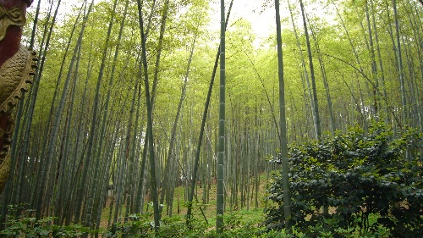
文本拓展 掬水月在手，弄花香满衣
一、阅读延伸
归隐田园的陶渊明
你是一道靓丽的风景，跨越百年的沧桑，
仍留在人们的心中。你宁与宅边五柳同住，不
与朝中高位同舞。勾勒了一道超脱世俗、安贫乐道的自然风景。
你面山结庐，抱膝吟歌，采菊观日，菊花与你做伴，飞鸟与你畅谈；悠悠的南山留不住溢入喧嚣红尘的菊香，一杯杜康醉不了你一颗爱民的心，浩瀚的苍穹盛不了你迷茫的眼神，一间陋室，一盏清茶，一种暗香，便有了一道朴素的风景。你的追求犹如汩汩流淌的溪水，绕开山下的欺诈倾轧，自由地嬉戏在你人生的乡间小路边，一直流淌了几百年。

Slide 39
你是一道朴素的乡间风景，你清贫而充实，温和而坚定。你不与世俗同流，生活清贫却“不愿为五斗米折腰向乡里小儿”，你的刚正不屈，你的气魄犹如巍峨的高山，强硬而正直，将官场中那“妙算者谓迷，直道者云妄”的是非颠倒压在脚下；你的现实超脱，亦在中国精神史上留下了光辉印迹，在众多风景中熠熠夺目。
欣赏你带月荷锄的淡泊宁静，渴望你闲适恬淡的田园生活。浑浊官场中，你选择离开；物欲横流，你不同流合污。笑傲风月的形象成为田园诗派中的一道绚丽风景。你是岸上的野菊花，独自倾吐你的芬芳，流年似水，唯有你，千古不变，永世流芳！你用诗作充实自己，点亮了生命的火把，照亮了世人的眼睛，呈现出世间最灿烂的风景。
你是中国诗坛上的一支秀丽的奇葩，你的丰碑永远树立在田园郊野之上。你就是自然中释放生命芬芳的陶渊明。

Slide 40
二、写法迁移
《归去来兮辞》一文，主要艺术特色就是“融情于景，情景交融”。文中有感慨，有追求，有遗憾，有满足，但这一切都不靠空发议论，而是借助于景物的形象描写。如“云无心以出岫，鸟倦飞而知还”，形象地反映了陶渊明当时的心境：过去做官本来出自无心，如今归田恰如鸟倦而知还。诗人的性情和家乡的自然构成了美好、和谐的统一体。
要做到“融情于景，情景交融”，可以从以下几个方面入手：一是选取和自己心情协调一致的景物，抓住特征进行描写；二是要运用感情色彩鲜明的词语；三是可以借助修辞，主要是拟人、比喻；四是在景物前加上暗示人物感情的修饰语。

Slide 41
我来练笔
请描写一处自然景物，寓情于景，以情染景，情景交融，300字左右。
答案示例
秋天的雨
雨，像银灰色黏濡的蛛丝，织成一片轻柔的网，网住了整个秋的世界。天也是暗沉沉的，像古老的住宅里缠满着蛛丝网的屋顶。那堆在天上的灰白色的云片，就像屋顶上剥落的白粉。在这古旧的屋顶的笼罩下，一切都异常的沉闷。园子里绿翳翳的古榴桑树、葡萄藤，都不过代表着过去盛夏的繁荣，现在却像古罗马建筑的遗迹一样，在萧萧的雨声中瑟缩不宁，回忆着光荣的过去。草色已经转入忧郁的苍黄，地下找不出一点新鲜的花朵；

Slide 42

宿舍墙外一带种的娇嫩的洋水仙，垂了头，含
着满眼的泪珠，在那里叹息它们的薄命，才过
了两天晴美的好日子又遇到这样霉气熏蒸的雨
天。只有墙角的桂花，枝头已经缀着几个黄金
一样宝贵的嫩蕊，小心地隐藏在绿油油椭圆形的叶瓣下，透露出一点新生命萌芽的希望。

